Slide 1
新教师岗位能力培训
结业考核环节工作说明
教务处

Slide 2
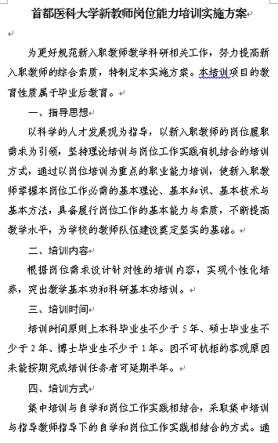
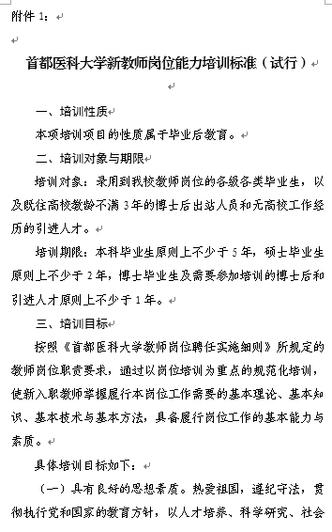
培训工作说明
根据我校“首都医科大学新教师岗位能力培训实施方案”要求，到我校教师岗位工作的应届毕业生以及既往高校教龄不满3年的博士后出站人员和无高校工作经历的引进人才，需参加”新教师岗位能力培训“

Slide 3
培训特点及主要环节
1.特点：根据岗位需求设计针对性培训内容，实现个性化培养
2.方式：集中培训、与岗位工作实践相结合的自学
3.主要环节：
环节 | 形式 | 主责单位 | 备注
培训启动 | 下发通知 | 教务处 | 新入职教师培训方案
拟定培养计划 | 培养计划书 | 指导教师/所在系室 | 报送教务处备案
通用知识与技能培训 | 学校各职能部门举办的培训讲座 | 培训讲座主办单位
岗位知识与技能培训 | 指导教师指导下的自学与岗位工作实践结合 | 指导教师/所在系室 | 按照培养计划执行
过程考核 | 集中培训由组织者负责考核； 课程学习由开课单位或指导教师负责考核； 岗位职责与岗位基本功培训由指导教师负责考核 |  | 过程考核表
结业考核 | 结业答辩 | 所在学院 | 结业审核表
结业 | 结业审核 | 教务处 | 颁发结业证书

Slide 4
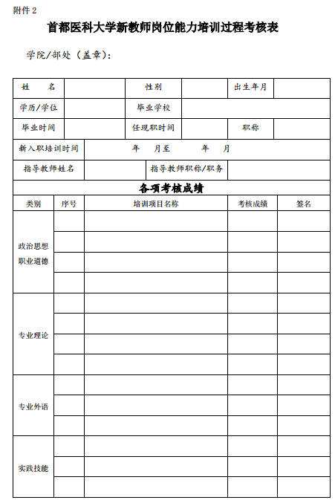
过程考核表的填写
政治思想职业道德：
学校、学院和学系（或所在部门）组织的政治理论、时事政策、师德教育、法律知识等有关内容的学习活动，不少于20学时
专业理论：
学习本学科专著，阅读相关专业文献，选修相关学科本、硕、博课程，参加岗前培训规定的教育理论、教育心理学
专业外语：
阅读本专业经典外文专著和专业外文文献；参加双语教学相关培训
专业实践技能：
社会实践活动或现场实践或临床相关科室实践活动

Slide 5
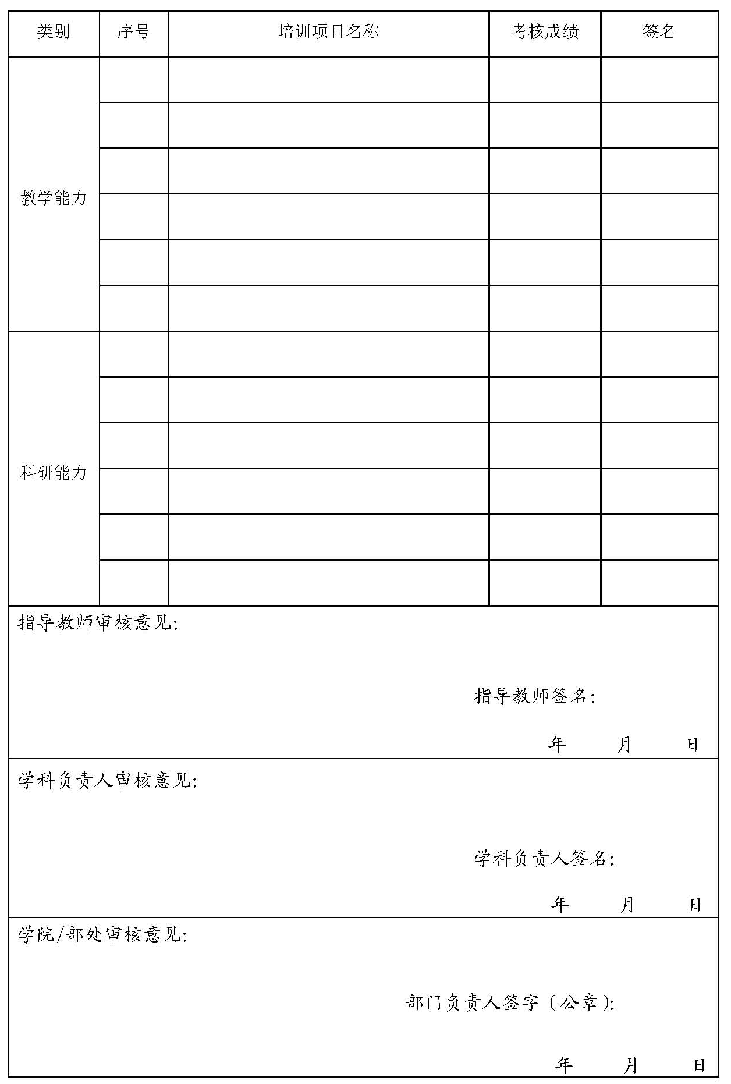
过程考核表的填写
教学能力：
全程教学观摩1门本科课程；参加教学方法和技能的相关训练；完成实验（实习）教案、理论授课教案的设计及讲稿的撰写
科研能力：
参与科研工作整体过程；参与学科各项学术活动；完成1项局级及以上级别课题申报或核心刊物发表第一作者文章1篇
教师资格证书：
参加岗前培训课程学习，取得教师资格证书
意见
签名
意见
学系主任签名
意见
学院主管领导签名

Slide 6
过程考核表填写的几点说明
1.培训项目名称要与培养计划书中内容相一致，尤其是参与听课或学习的有具体课程名称的课程、讲座等。
2.考核成绩一列只填写“合格/不合格”，不填写分数
3.签名:
学校各职能部门组织的培训可由主办单位签字，或由指导教师签字认可；
所在学院/部门组织的培训，由学院/部门相关负责人签字；
学系内部及个人自学部分由指导教师签字

Slide 7
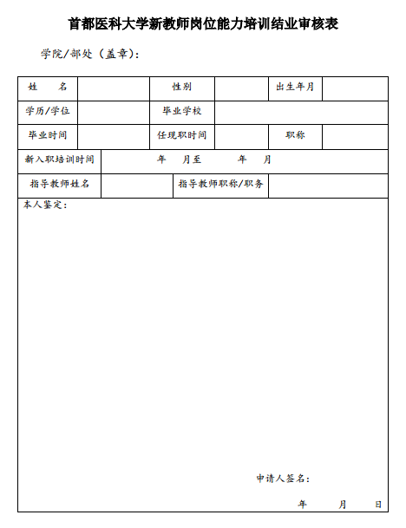
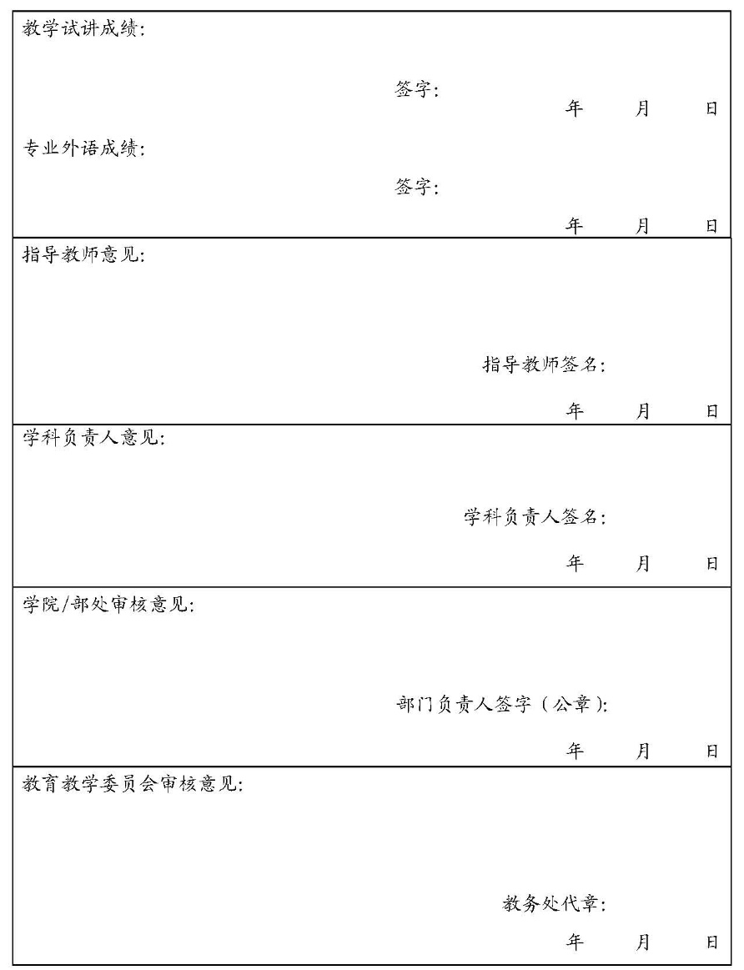
结业审核表的填写
学院组织结业考核填写成绩
学院考核小组组长
学院考核小组组长
意见
签名
意见
学系主任签名
实事求是的表扬自己
意见
学院主管领导签名
签名

Slide 8
结业需报送材料及步骤
需报送材料：
过程考核表；
结业审核表；
标准化教案（1节课，1份）；
局级及以上科研课题申报书（课题负责人，1份）/核心期刊文章（第一作者，1篇）
岗前培训结业证书及教师资格证书复印件
结业步骤：
个人梳理一年培训内容，填写“过程考核表”，并准备教案、科研成果（申报书或文章）；
6月初教务处向各学院下发结业通知，学院成立考核小组，组织结业审核；
学院填写“结业审核表”中考核成绩，签字盖章；
学院收集整理每个结业人员需提交材料，报送教务处。（暑假前完成全部材料报送工作）

Slide 9
THANK YOU
谢谢观看

